Slide 1
Финансия
ВШЭУ
Кафедра экономики и финансов
Настольная игра по ФИНАНСОВОЙ грамотности
Авторы: Н.А. Зырянов (ЭУ-153), А.Г. Терновская, А.А. Мешечкова, Д.А. Николаев, Е.Е. Тептеева (ЭУ-154)
Научный руководитель: Ю.В. Бутрина, к.э.н., доцент

Slide 2
Актуальность
Задачи
Необходимость повышения финансовой грамотность населения
Легкость освоения навыков грамотного финансового поведения, в т.ч. для детей школьного возраста
Возможность использования игры массово и в доступной форме
Простота в освоении практических навыков грамотного финансового поведения в сравнении с известными играми «Денежный поток», «Монополия», «Крысиные бега»
Научиться базовым финансовым категориям, таким как вклады, инвестирование, акции и облигации и др.
Выработать финансовое «чутье», научиться вести личный (семейный) бюджет, планировать доходы/расходы/накопления/инвестиции
Проведение процесса обучения весело и непринужденно

Slide 3
Основной функционал игры
Победные фишки
Глобальные события
Личные события
Акционерный рынок
Валютный рынок

Slide 4
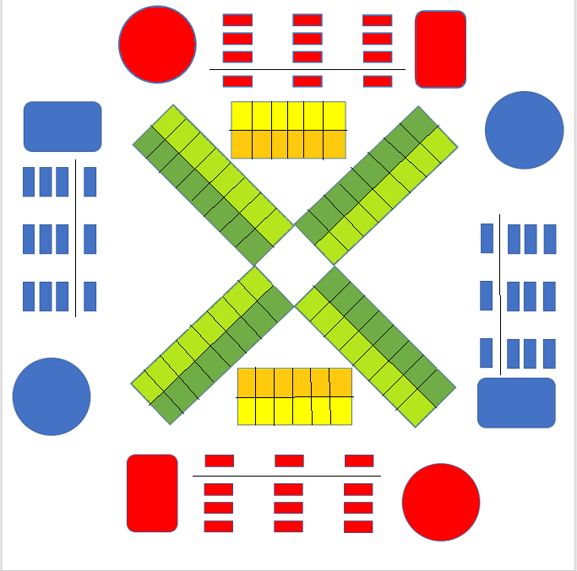
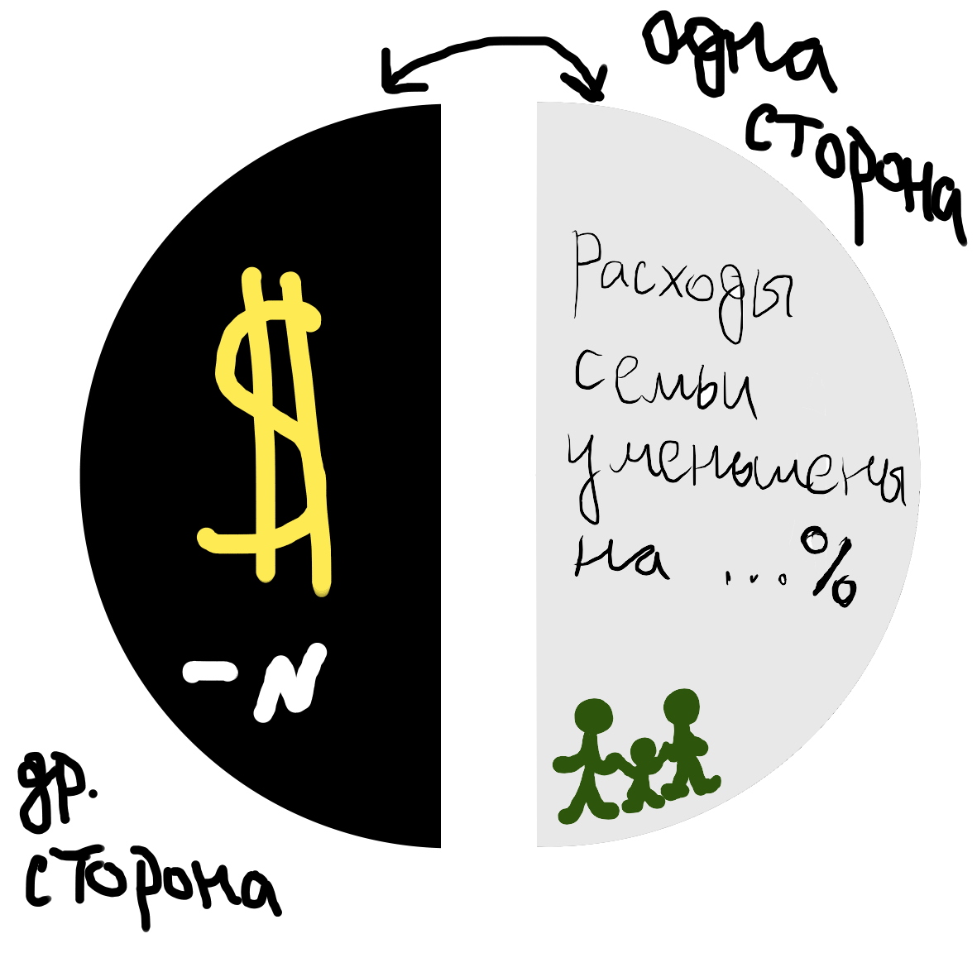
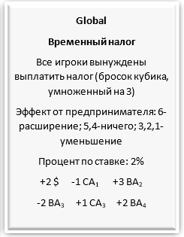
Элементы игры
Стартовые фишки
Игровая карта
Игровое поле

Slide 5
Проведение пробных игр
Межрегиональная олимпиада по финансовой грамотности 25.04.2022 г.

Slide 6
Выводы
Перспектива быстрого повышения финансовой грамотности у подростков и молодежи
Оформление авторских прав на игру
Брендирование (бренд ЮУрГУ)
Коммерциализация проекта (с помощью бренд-студии)
Проведение серии игр со школьниками города
Сотрудничество с компанией «Мосигра»

